Slide 1
Technologie přípravy pokrmů Metody tepelných úprav metoda dušení Mgr. Kamila Kroupová
TPP Illková: str. 24

Slide 2
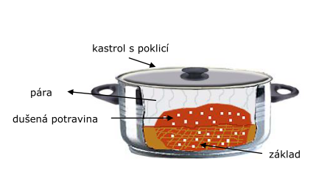
Metoda dušení
Dušení je tepelná úprava potravin a pokrmů v malém množství tekutiny a tuku v uzavřené nádobě.
Dusí se hlavně maso, zelenina, rýže, houby apod.
Potraviny můžeme dusit na sporáku v hrnci s poklicí nebo také v troubě v odpovídajícím nádobí s poklopem.
Pod dušená masa se používají základy, které výslednému jídlu dodají lepší chuť.

Slide 3
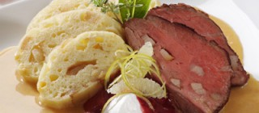
Technologický postup při dušení masa
Maso v celku, nakrájené na plátky, kostky nebo nudličky opečeme na oleji, přidáme sůl a koření. Opékáním masa zabráníme vyluhování chuťových a vonných látek do šťávy.
Maso podlijeme vařící tekutinou asi do 1/3 masa.
Pod masa se zpravidla připravují základy (z osmažené nakrájené cibule, zeleniny nebo cibule a koření).
Těmito přídavky získá šťáva chuť i barvu.

Slide 4
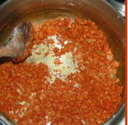
Příprava základů
Pod pojmem základy rozumíme vhodně upravené potraviny, jako jsou cibule a kořenová zelenina, které se používají pro přípravu dušených pokrmů.
Základy připravujeme s použitím tuku. Zpravidla používáme olej nebo máslo.
Potraviny na přípravu základů upravujeme restováním. Délka závisí na charakteru pokrmu.
Do základu dle charakteru pokrmu přidáváme přísady – rajčatový protlak, citron, ocet, víno a různé druhy koření.

Slide 5
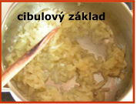
Cibulový základ
Cibulový základ (tuk a cibule) - oloupanou a nadrobno
nakrájenou či na plátky nakrájenou cibuli osmahneme.
Podle stupně osmažení dělíme tento základ na světlý, zlatavý a
tmavý.
Barva cibulového základu se zpravidla odvíjí od druhu
zpracovávaného masa.
Na světlé maso (drůbeží, rybí, telecí) se připravuje světlý
základ, na maso vepřové základ zlatavý a na hovězí maso
nebo zvěřinu základ tmavý.

Slide 6
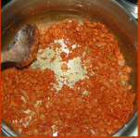
Paprikový základ
Paprikový základ (tuk, cibule a mletá paprika) – očištěnou cibuli
nakrájíme – zpěníme nebo osmahneme do zlatova a papriku v ní
promícháme (pozor na spálení a zhořknutí).
Při sypání papriky do základu se doporučuje odtažení nádoby s tukem a cibulí mimo tepelný zdroj a poté rychlé vmíchání papriky.
Následuje jen lehké osmahnutí papriky v základu a zalití vodou
nebo vývarem.
Při přípravě paprikového základu se požívá častěji paprika sladká.
Může se však používat také paprika pálivá.

Slide 7
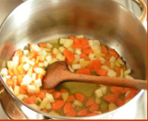
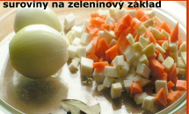
Zeleninový základ
Zeleninový základ (tuk, cibule, kořenová zelenina – celer, mrkev, petržel) – zeleninu nakrájíme na tenké plátky, nudličky nebo nastrouháme.
Osmažíme na tuku a potom přidáme cibuli. Přilijeme vodu nebo vývar.
Stupeň osmažení je závislý na potravině, kterou na tomto základu upravujeme.

Slide 8
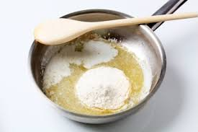
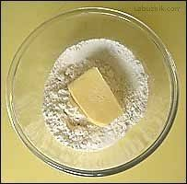
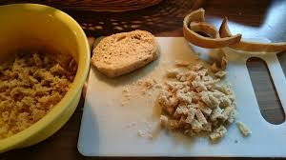
Zahušťování dušených pokrmů
Dušené pokrmy se dále upravují zahušťováním. Získáme tím omáčky nebo šťávy.
Na zahuštění se používá hladká mouka (zaprášení), jíška, zásmažka, opražená mouka,
máslová kulička, zálivka z mléka nebo smetany, lisovaná potravina, suchý chléb, žloutek.
Dušená masa připravovaná na zeleninovém nebo cibulovém základě se nemusí
zahušťovat. Získáme tak přírodní šťávu.
Video: kulinářské umění - Dušení masa a klasické české omáčky
https://www.kulinarskeumeni.cz/modul/26/kurz

Slide 9
Zdroje:
POHLREICH, Zdeněk. Kulinárium. Praha: Sevruga, 2017. ISBN 978-80-906893-0-5.
Technologie přípravy pokrmů 1., Hana Sedláčková, Pavel Vstoupal, Nakladatelství Fortuna 2002
Technologie přípravy pokrmů 2., Hana Sedláčková, Nakladatelství Fortuna 2002
Obrázky:
http://ajinyrecepty.cz/wp-content/uploads/2015/05/DSC_0019-1024x576.jpg
https://data.labuznik.cz/labuznik/images/400x300/4540.jpg?1
http://media.igurmet.cz/yummy/94/09/9409f29aeeaa90a72b1b7c7798415bbe.jpg

